Slide 1
Радиоэлектрон тизимлар ва ахборот технологиялари маркази
Амалий криптография
AES конкурсида иштирок этган шифрлаш алгоритмлари.
MARS, RC6, SERPENT ва бошқа алгоритмлар.
Тошкент - 2019

Slide 2
MARS shifrlash algoritmi

Slide 3
MARS blokli simmetrik shifrlash algoritmi 1998-yil IBM korporatsiyasining kriptologi, DES algoritmi muallifi Don Koppersmit tomonidan yaratilgan.
Raundlar soni – 32
Blok uzunligi – 128 bit
Kalit uzunligi – 128 - 448 bit, length|k|=n*32, n=[4,14]
Feystel tarmog’iga asoslangan.

Slide 4
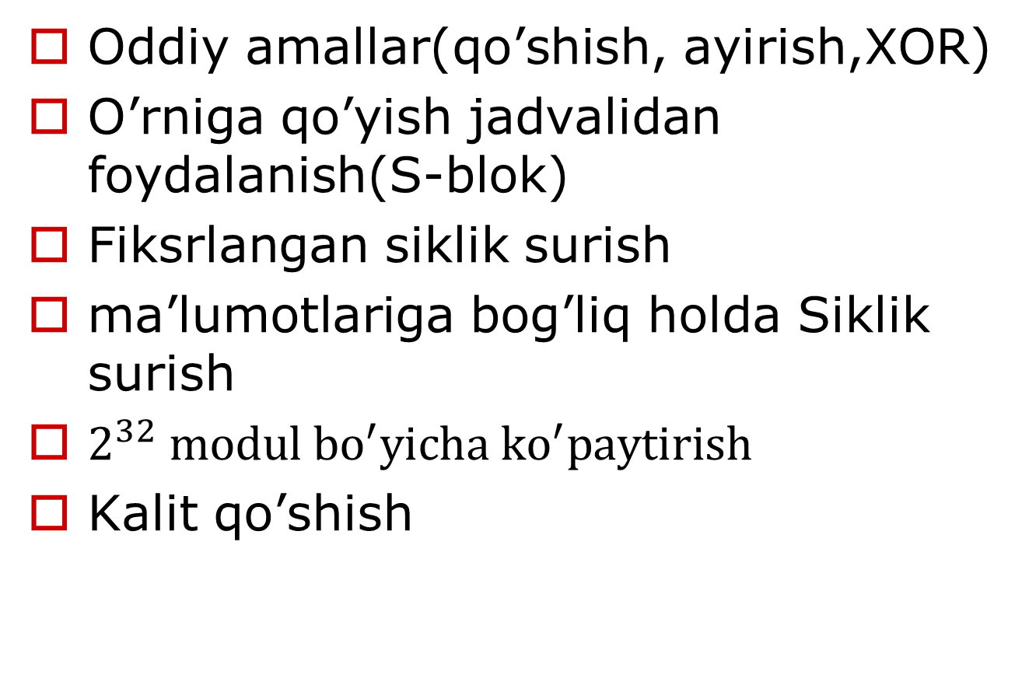
Algoritmda ishlatiladigan funksiyalar
Oddiy amallar(qo’shish, ayirish,XOR)
O’rniga qo’yish jadvalidan foydalanish(S-blok)
Fiksrlangan siklik surish
ma’lumotlariga bog’liq holda Siklik surish
$2^{32} modul bo^{′}yicha ko^{′}paytirish$
Kalit qo’shish

Slide 5



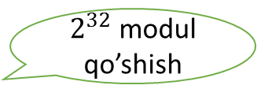









Shifrlash
128 bit
D
32 bit
C
32 bit
B
32 bit
A
32 bit
$2^{32}$ modul qo’shish
$$k_{3}[32]$$
+
$$k_{2}[32]$$
+
$$k_{1}[32]$$
+
$$k_{0}[32]$$
+
To’g’ri almashtirish (8 raund)
To’g’ri kripto akslantirish (8 raund)
Teskari kripto akslantirish(8 raund)
Teskari almashtirish (8 raund)
$$k_{39}[32]$$
+
$$k_{38}[32]$$
+
$$k_{37}[32]$$
+
$$k_{36}[32]$$
+
$$D^{′}$$
$$C^{′}$$
$$B^{′}$$
$$A^{′}$$

Slide 6













To’g’ri almashtirish
D
D
C
C
B
B
$$A$$
$$A$$
+
$$S_{0}$$
>>8
+
$$S_{1}$$
>>8
+
$$S_{0}$$
>>8
+
$$S_{1}$$
$$D^{′}$$
$$C^{′}$$
$$C^{′}$$
$$B^{′}$$
$$B^{′}$$
$$A^{′}$$
$$A^{′}$$

Slide 7



To’g’ri kripto akslantirish
D
C
B
$$A$$
$$O_{1}$$
E
+
$$O_{2}$$
+
$$O_{3}$$
+
<<13
$$D^{′}$$
$$C^{′}$$
$$B^{′}$$
$$A^{′}$$

Slide 8




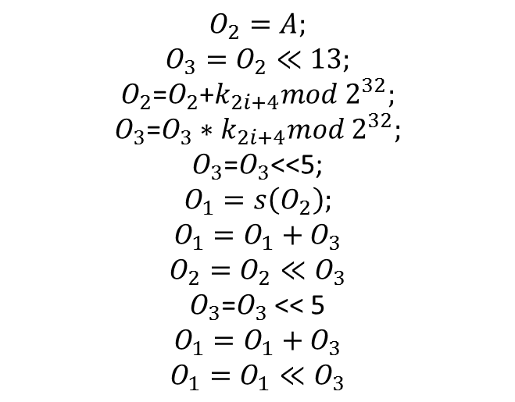




E funksiyasi
$$O_{3}$$
<<5
<<5
*
$$O_{1}$$
$$k_{2i+5}$$
<<13
$$O_{2}$$
<<
+
A
$$k_{2i+4}$$
$$O_{2}$$
$$O_{1}$$
$$O_{2}=A;$$
$$O_{3}=O_{2}≪13;$$
$O_{2}$=$O_{2}$+$k_{2i+4}mod 2^{32};$
$O_{3}$=$O_{3}∗k_{2i+4}mod 2^{32};$
$O_{3}$=$O_{3}$<<5;
$$O_{1}=s\left(O_{2}\right);$$
$$O_{1}=O_{1}+O_{3}$$
$$O_{2}=O_{2}≪O_{3}$$
$O_{3}$=$O_{3}$ << 5
$$O_{1}=O_{1}+O_{3}$$
$$O_{1}=O_{1}≪O_{3}$$
$$O_{3}$$
<<
+
+
S

Slide 9








Teskari kripto akslantirish
D
C
B
$$A$$
$$O_{1}$$
E
+
$$O_{2}$$
+
$$O_{3}$$
+
<<13
$$D^{′}$$
$$C^{′}$$
$$B^{′}$$
$$A^{′}$$

Slide 10








Teskari almashtirish
D
C
B
$$A$$
+
$$S_{1}$$
<<8
<<8
-
$$S_{0}$$
$$S_{0}$$
<<8
<<8
-
$$S_{1}$$
$$S_{1}$$
<<8
<<8
$$S_{0}$$
+
$$S_{0}$$
$$D^{′}$$
$$C^{′}$$
$$B^{′}$$
$$A^{′}$$

Slide 11
AES tanlovi finalining yakuniy natijasi
№ | Kategoriyalar | Serpent | Twofish | MARS | RC6 | Rijndael
1 | Kriptobardoshlilik | + | + | + | + | +
2 | Zahira kriptobardoshlilik | ++ | ++ | ++ | + | +
3 | Shifrlashning dasturiy realizasiyadagi tezligi | - | ± | ± | + | +
4 | Kalitlar kengaytirishning dasturiy realizasiyadagi tezligi | ± | - | ± | ± | +
5 | Katta xajmdagi resursli Smart kartalarda | + | + | - | ± | ++
6 | Chegaralangan xajmdagi resursli Smart kartalar | ± | + | - | ± | ++
7 | Apparat realizasiyasi | + | + | - | ± | +
8 | Аппаратная реализация (специализированная микросхема) | + | ± | - | - | +
9 | Защита от атак по времени выполнения и потребляемой мощности | + | ± | - | - | +
10 | Защита от атак по потребляемой мощности на процедуру расширения ключа | ± | ± | ± | ± | -
11 | Защита от атак по потребляемой мощности на реализации в смарт-картах | ± | + | - | ± | +
12 | Возможность расширения ключа «на лету» | + | + | ± | ± | ±
13 | Наличие вариантов реализации (без потерь в совместимости) | + | + | ± | ± | +
14 | Возможность параллельных вычислений | ± | ± | ± | ± | +

Slide 12
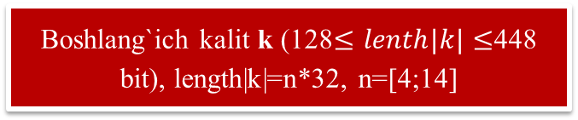
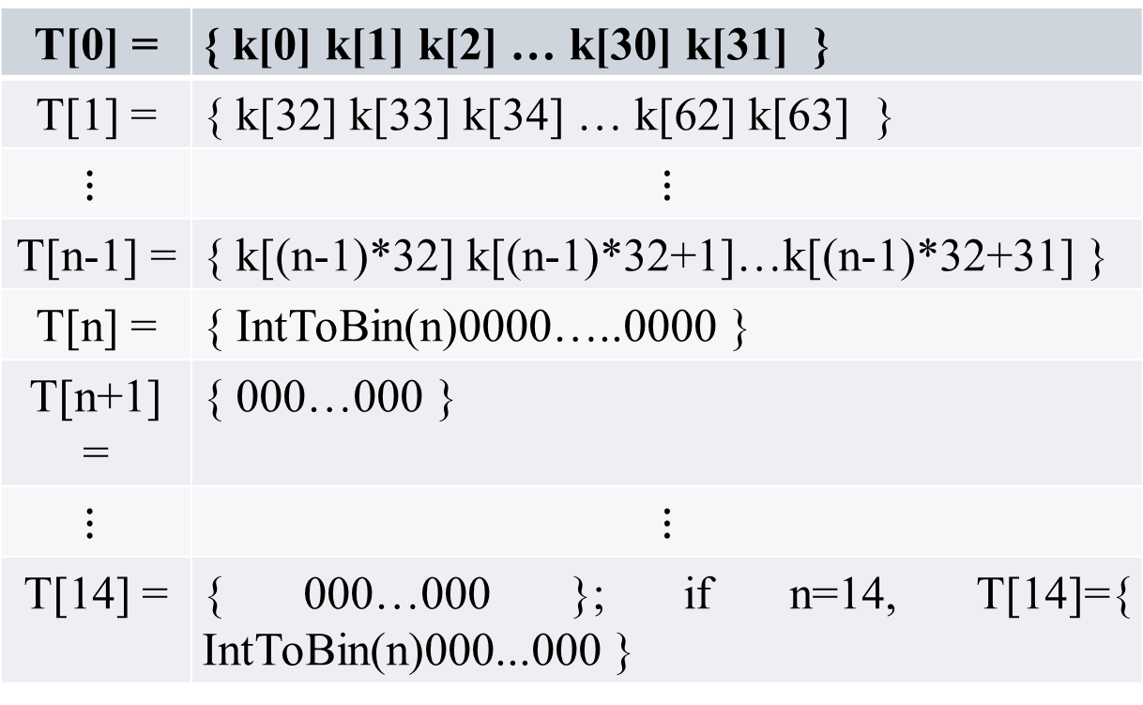
Kalitlar generatsiyasi
Boshlang`ich kalit k (128$≤lenth|k|≤$448 bit), length|k|=n*32, n=[4;14]
T[0] = | { k[0] k[1] k[2] … k[30] k[31] }
T[1] = | { k[32] k[33] k[34] … k[62] k[63] }
$$⋮$$ | $$⋮$$
T[n-1] = | { k[(n-1)*32] k[(n-1)*32+1]…k[(n-1)*32+31] }
T[n] = | { IntToBin(n)0000…..0000 }
T[n+1] = | { 000…000 }
$$⋮$$ | $$⋮$$
T[14] = | { 000…000 }; if n=14, T[14]={ IntToBin(n)000...000 }

Slide 13
for j=0; j<=3; j++
Kalitlar generatsiyasi
for i=0; i<=14; i++
T[i-7 mod 15]
T[i-2 mod 15]
<<<3
4*i+j
T[i]
T[i]

Slide 14
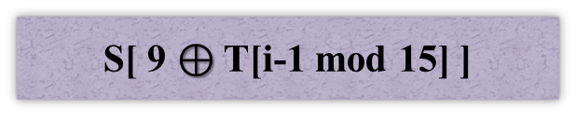
Kalitlar generatsiyasi
for i=0; i<=14; i++
T[i-1 mod 15]
S[ 9 $⊕$ T[i-1 mod 15] ]
4 marta
T[i]
<<<9
T[i]
Kalitlar generatsiyasi

Slide 15
Kalitlar generatsiyasi
for i=0; i<=9; i++
K[ 10*j+i ] = T[4*i mod 15 ]
Kalitlar generatsiyasi

Slide 16
«Serpent шифрлаш алгоритми»
Тошкент – 2015

Slide 17
Ушбу ишда Serpent симметрик шифрлаш алгоритмини кўриб ўтамиз. Serpent алгоритми AES танловининг финал босқичига чиққан. Шу сабабли ушбу танлов ҳақида қисқача сўз юритамиз.
Шифрлаш стандартини алмаштириш борасидаги дастлабки қадам 1997 йилда қўйилган эди. DES алгоритмининг заиф нуқталари топилгандан сўнг АҚШнинг NIST (National Institute of Standards and Technology) Миллий стандартлар ва технологиялар институти янги шифрлаш алгоритми учун очиқ танлов эълон қилди. Танловда ғолиб чиққадиган алгоритм АҚШнинг янги симметрик шифрлаш стандарти бўлади.
NIST танловда қатнашувчи алгоритмлар учун бор йўғи иккита қатъий талаб қўйди:
Маълумотларни шифрлаш блокининг узунлиги 128-бит,
Учтадан кам бўлмаган ўлчамдаги шифрлаш калитларини мададлаши: 128, 192 ва 256 бит.

Slide 18
Асосий қисм
Serpent («илон») симметрик блочли шифровлаш алгоритми Росс Андерсон, Эли Бихам ва Ларс Кнудсенлар томонидан яратилган. Алгоритм AES танлови 2-этапининг финалистларидан бири ҳисобланади.
Serpent нинг характеристикалари:
SP-тармоғига асосланган,
блок ўлчами 128 бит,
калитларнинг мумкин бўлган узунликлари 128, 192 ва 256 бит,
раундлар сони 32 та.

Slide 19
1. Калитларни генерация қилиш алгоритми
Serpent узунлиги 128 бит P очиқ матнни худди шундай 128 бит узунликдаги C шифрматнга 32 раундда узунлиги 128 битли 33 та
қисм калитлар ёрдамида шифрлайди.
Дастлаб калит 256 битгача тўлдирилиши керак ва 33 та 128 битли қисм калитлар қуйидагича шакллантирилади:
Дастлабки кирувчи калит 8 та 32 битли бўлакка бўлинади w₋₈,...,w₋₁
Оралиқ калитлар қуйидаги формула асосида ҳисобланади:
$φ$— $\frac{\sqrt{5}+1 }{2}$ олтин кесимнинг каср қисми ёки ўн олтилик саноқ тизимидаги 0x9e3779b9 қиймат,
<<< — битли циклик суриш.

Slide 20
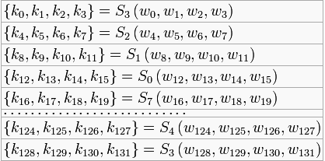
1. Калитларни генерация қилиш алгоритми
Раунд калитлари оралиқ калитлардан алмаштириш жадвалидан фойдаланилиб қуйидагича ҳисобланади:
Оралиқ k_{j} 32-битли катталик қайта рақамланади ва 128-битли қисм калит шакллантирилади:

Slide 21
1. Калитларни генерация қилиш алгоритми
Стандартда келтирилгани бўйича раунд калитларига бошланғич ўрин алмаштириш қўлланилади, яъни калит битларини тегишли тартибда жойлаштириш учун. Қуйида акслантириш қоидаси келтирилган:

Slide 22
2. Алгоритмнинг шифрлаш жараёни.
Шифрлаш қуйидаги асосий қадамлардан иборат:
Бошланғич ўрин алмаштириш (IP),
Ҳар бир раундда
2,1) Маълумотга 128 битли калитлар мос равишда XOR амали билан қўшилади
2,2) Маълумот S блокдан ўтказилади (S-box)
2,3) Чизиқли акслантириш амалга оширилади (LT)
Фақат охирги раундда икки марта калит қўшилади. Чизиқли акслантириш қўлланилмайди.
Охирги ўрин алмаштириш (FP).

Slide 23
2. Алгоритмнинг шифрлаш жараёни.
Алгоритмнинг тенгламалар структуралари:
1- бошланғич ўрин алмаштириш:
2- раунд операциялари:
3- охирги ўрин алмаштириш:
бу ерда
— алмаштириш жадвалини қўллаш ( 32 марта)
L — чизиқли акслантириш.

Slide 24
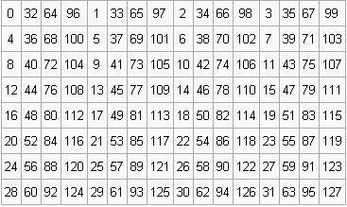
Бошланғич ўрин алмаштириш (IP)

Slide 25
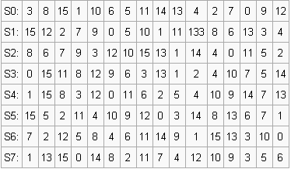
S-бокслар
Ҳар бир раундда битта S-блок қўлланилади; алгоритмдаги S-блоклар сони 8 та бўлиб (S0...S7) , 32 раунд шифрлаш жараёнида циклик равишда фойдаланилади.

Slide 26
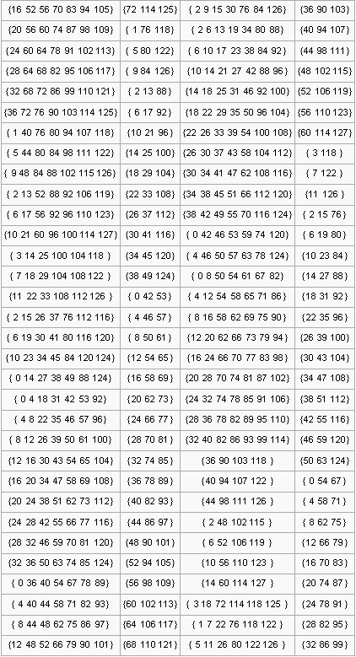
Чизиқли акслантириш жадвали (LT)
Чизиқли акслантириш LT қуйидаги жадвалда ифодаланган. Жадвалда 0 дан 127 чага битлар жойлаштирилган (Масалан, чиқувчи 2-бит 2, 9, 15, 30, 76, 84, 126 ларнинг модуль 2 бўйича йиғиндиси натижасига тенг). Ҳар бир қаторда чиқувчи 4 битни олинади.
В каждой строке описывается 4 выходных бита, которые вместе составляют входные данные на одну таблицу замен в следующем раунде.

Slide 27
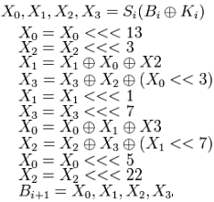
Чизиқли акслантириш жадвали (LT)
Чизиқли акслантириш. 32-битли сўз қуйидагича акслантирилади:
Бу ерда <<< битли циклик суриш, << — эса битли суриш. Охирги раундда ушбу чизиқли акслантириш қўшимча калитни қўшиш билан алмаштирилади:

Slide 28
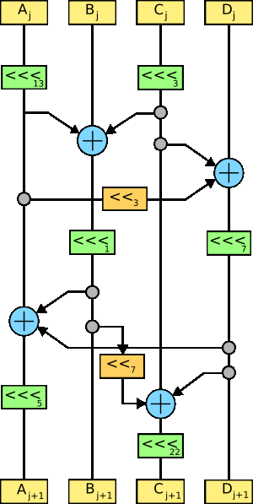

Slide 29
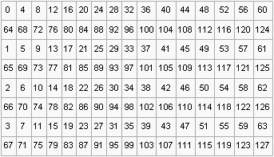
Охирги ўрин алмаштириш
Ушбу ўрин алмаштириш бошланғич ўрин алмаштиришга тескари ҳисобланади, яъни FP=IP⁻¹, у қуйидаги жадвал орқали амалга оширилади:
Охирги ўрин алмаштиринг FP

Slide 30
3. Дешифрлаш жараёни
Дешифрлаш шифрлашдан фақат инверс (тескари) алмаштириш жадвалини қўллаш билан фарқланади. Ундан ташқари тескари чизиқли акслантириш билан ҳам. Калитлар тескари тартибда берилади.
Инверс (тескари) алмаштириш жадвали:
Тескари чизиқли акслантириш ILT

Slide 31
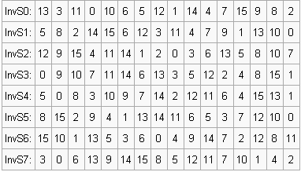
Инверс алмаштириш жадвали

Slide 32
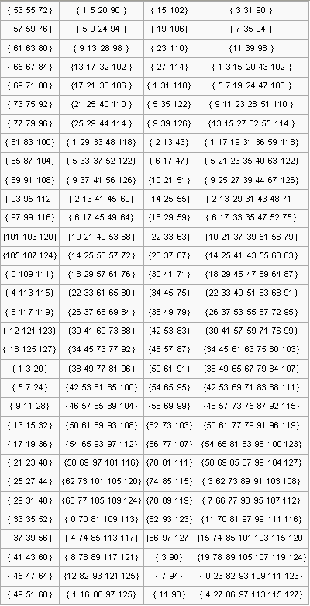
Тескари чизиқли акслантириш ILT

Slide 33
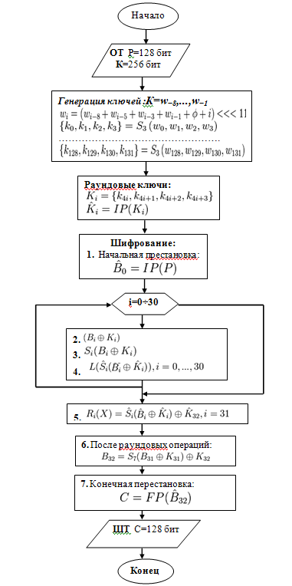
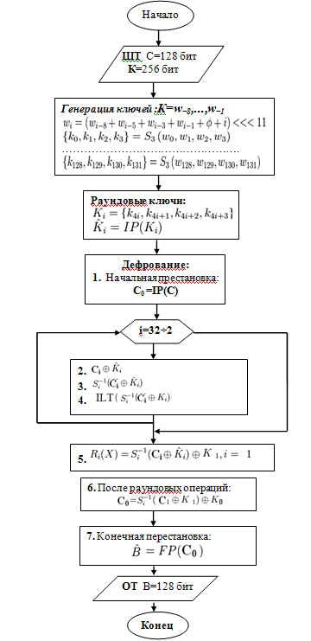
4. Шифрлаш ва дешифрлаш блок схемаси

Slide 34

Twofish

Slide 35
Twofish — simmetrik shifrlash algoritm bo’lib Bryus Shnayer gruppasi tomonidan yaratilgan.
Blok uzunligi - 128 bit
Kalit uzunligi – 128,192,256 bit
Raundlar soni – 16 raund
AES konkursining 2-bosqichiga chiqgan 5 algoritmdan bittasi bo’lib u Blowfish,Safer, Square algoritmlari asosida yaratilgan.

Slide 36
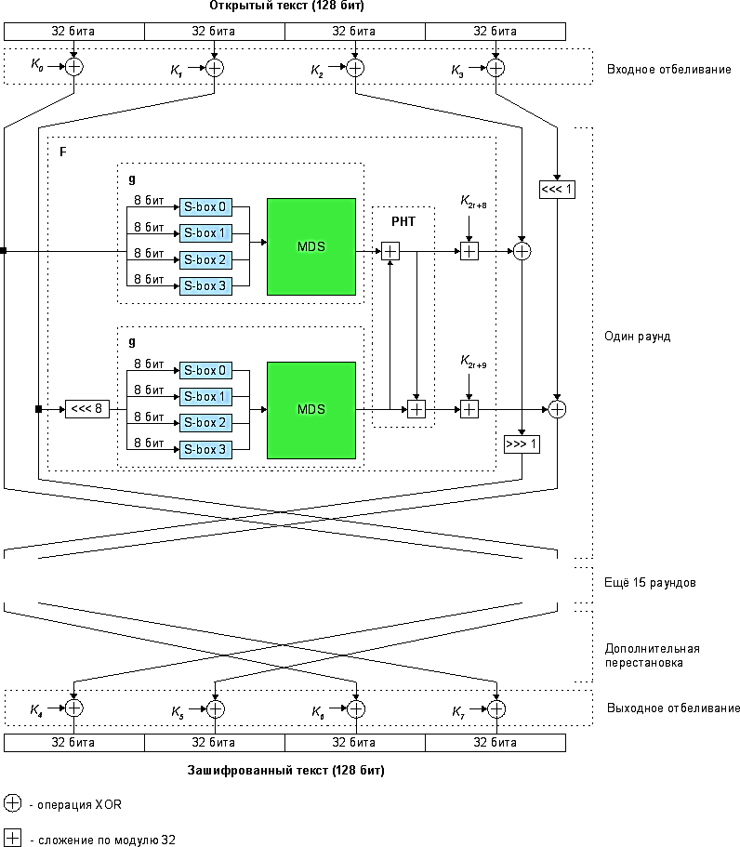
Shifrlash sxemasi

Slide 37
Asosiy akslantirishlar
Oqartirish (whitening);
F funksiya ;
g funksiya:
S-blok;
MDS matritsa;
Adamar kriptoalmashtirishi (Pseudo-Hadamar Transform, PHT);
$2^{32}$ modul bo’yicha qo’shish;
XOR;
Siklik surish;
h funksiya;

Slide 38


Oqartirish (whitening)
Oqartirish — bu oddiy xorlash bo’lib birinchi va oxirgi raundlarda bajariladi.

Slide 39
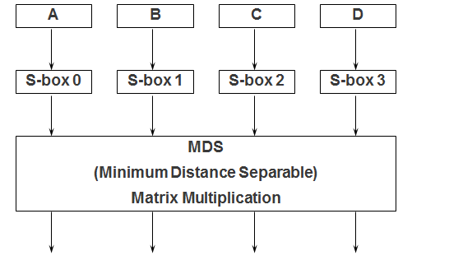
G funksiyasi
G funksiyasi twofish algoritmining asosiy funksiyalaridan biri. Funksiya kirishiga 32 bitli X kiradi, u 4 baytga x0, x1, x2, x3 ga ajratiladi. So’ngra har bir bayt S-bloklardan o’tkaziladi. (Следует отметить, что S-box’ы в алгоритме не фиксированы, а зависят от ключа). S-blokdan chiquvchi 4 bayt vektorning komponentalari sifatida MDS 4x4 matritsaga chekli GF($2^{8}$) Galua maydonida ${ х}^{8}+ х^{6}+х^{5}+х^{3}+$1 modul bo’yicha ko’paytiriladi.

Slide 40
Adamar kriptoalmashtirishi(Pseudo-Hadamar Transform, PHT)
Adamar kriptoalmashtirishi – uzunligi 2n bit bo’lgan satrlar ustida teskari almashtirish hisoblanadi. Satr 2ta uzunliklari n bit ga teng bo’lgan a,b ga bo’linadi
Almashtirish quyidagicha hisoblanadi
$$a^{′}=a+b (mod 2^{n})$$
$$b^{′}=a+2b (mod 2^{n})$$
Twofish algoritmida bu almashtirish 2 ta g funksiyadan chiqgan natijalarni aralashtirish uchun ishlatiladi (n = 32).

Slide 41
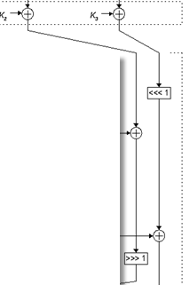
1 bitga siklik surish
Har bir raundda 2 ta o’ng 32 bitlik blok F funksiya natijasiga xorlanadi va 1 bitga siklik suriladi. 3-blok xorlangandan keyin 4-blok xorlashdan oldin suriladi.

Slide 42


Kalitlar generatsiyasi
M-berilgan boshlang’ich kalit, N — uning bitlardagi uzunligi.
M 8*k baytga ajratiladi , bu yerda k = N / 64.
8*k bayt 4 so’z baytga ajratiladi va har bir so’z bayt teskari tartibda joylashtiriladi. Yakunida 2*k 32-bitlik so’zga ega bo’linadi. Mi=Me||Mo

Slide 43
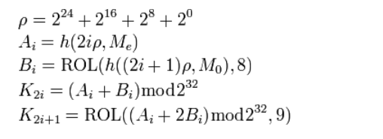
i- raund uchun quyidagi formulalar hisoblanadi

Slide 44
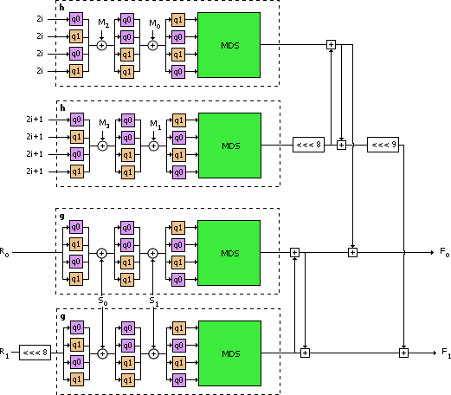
128 bitli kalit uchun bir raund uchun shifrlash sxemasi

Slide 45

H funksiya
Funksiya k qadamda bajariladi. 256 bitli kalit uchun 4, 192 bitli kalit uchun 3, 128 bitli kalit uchun 2 qadamdan iborat. Har bir qadamda kirish 4 baytdan iborat. Har bir bayt fiksirlangan q0 yoki q1 almashtirish dan iborat.
Chiquvchi 4 bayt MDS matritsaga GF(2⁸) galua maydonida ${ х}^{8}+ х^{6}+х^{5}+х^{3}+$1. modul bo’yicha ko’paytiriladi.
MDS matritsasi quyidagicha:

Slide 46
q0 va q1 almashtirish
q0 va q1 —kiruvchi x baytning 8 bitini fiksirlangan o’rin almashtirishidan xosil qilingan x bayt 2ta 4 bitlik a0,b0 ga ajratiladi va keyin quyidagilar bajariladi.
a₀ = x/16 b₀ = xmod16
a₁ = a₀ $⨁$b₀ b₁ =a₀ $⨁$ ROR₄(b₀,1) $⨁$8a₀mod16
a₂ = t₀[a₁] b₂ = t₁[b₁]
a₃ = a₂ $⨁$b₂ b₃ =a₂ $⨁$ ROR₄(b₂,1) $⨁$8a₂mod16
a₄ = t₂[a₃] b₄ = t₃[b₃]
y = 16b₄ + a₄

Slide 47
Bu yerda ROR₄ — 4-bit o’nga siklik surish, t0, t1, t2, t3 — 4bitli jadval almashtirish
q₀ uchun:
t0 = [ 8 1 7 D 6 F 3 2 0 B 5 9 E C A 4 ]
t1 = [ E C B 8 1 2 3 5 F 4 A 6 7 0 9 D ]
t2 = [ B A 5 E 6 D 9 0 C 8 F 3 2 4 7 1 ]
t3 = [ D 7 F 4 1 2 6 E 9 B 3 0 8 5 C A ]
q1 uchun:
t0 = [ 2 8 B D F 7 6 E 3 1 9 4 0 A C 5 ]
t1 = [ 1 E 2 B 4 C 3 7 6 D A 5 F 9 0 8 ]
t2 = [ 4 C 7 5 1 6 9 A 0 E D 8 2 B 3 F ]
t3 = [ B 9 5 1 C 3 D E 6 4 7 F 2 0 8 A ]

Slide 48
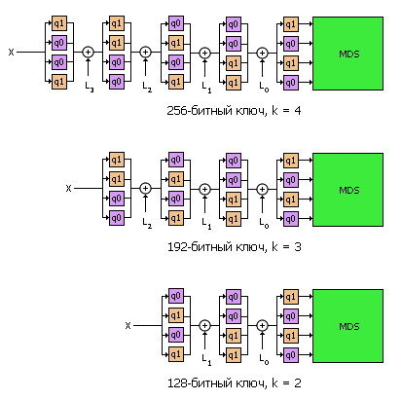
H funksiya

Slide 49

G funksiya va S blok
G funksiya h funksiya orqali aniqlanadi: g(X)=h(X,S)
Вектор S, как и вектора Me и Mo, тоже формируется из исходного ключа и состоит из k 32-битных слов. Исходные байты ключа разбиваются на k групп по восемь байт. Каждая такая группа рассматривается как вектор с 8-ю компонентами и умножается на фиксированную RS матрицу размером 4x8 байт. В результате умножения получается вектор, состоящий из четырех байт. Вычисления проводятся в поле Галуа GF(2⁸) по модулю неприводимого многочлена ${ х}^{8}+ х^{6}+х^{5}+х^{3}+$1.
RS-матрица имеет вид:

Slide 50
Алгоритм шифрования RC-6

Slide 51
ВВЕДЕНИЕ
Алгоритм RC6 был разработан в 1998 г. рядом специалистов научного подразделения известнейшей фирмы RSA Data Security — RSA Laboratories: Рональдом Ривестом (Ronald Rivest, основатель RSA Data Security), Мэттом Робшоу (Matt Robshaw), Рэем Сидни (Ray Sidney) и Икван Лайзой Ин (Yiqun Lisa Yin) специально для участия в конкурсе AES. Алгоритм во многом унаследовал черты предыдущего алгоритма Рональда Ривеста — 64-битного блочного шифра RC5, разработанного в 1997 г. (подробное описание RC5 на русском языке можно найти). Фактически, алгоритм претерпел два принципиальных изменения:
в отличие от RC5, в алгоритме используется умножение по модулю 2³²;
для сохранения 32-битных вычислений вместо разбиения шифруемого блока данных (128 бит согласно принципиальному требованию конкурса AES) на два 64-битных субблока выполняется его разбиение на 4 32-битных субблока и их обработка по несколько измененной схеме.

Slide 52
Структура алгоритма
Как и алгоритм RC5, RC6 имеет гибкую структуру: помимо секретного ключа, параметрами алгоритма являются следующие:
размер слова w; RC6 шифрует блоками по 4 слова;
количество раундов алгоритма R;
размер секретного ключа в байтах b.
Аналогично RC5, для уточнения параметров алгоритма, используемых в его конкретной реализации, применяется обозначение RC6-w/R/b. Поскольку в конкурсе AES 128-битный блок является обязательным, значение w фиксировано и равно 32. В спецификации алгоритма фиксируется также количество раундов: R = 20. Поскольку конкурс AES предусматривает использование трех фиксированных размеров ключей, рассмотрим три следующих варианта алгоритма: RC6-32/20/16, RC6-32/20/24 и RC6-32/20/32, совокупность которых и будет подразумеваться далее под названием «RC6».

Slide 53
Генерация ключей алгоритм RC-6
Процедура расширения ключа
Процедура расширения ключа RC6 аналогична RC5, за исключением того, что RC6 требуется существенно больше с генерированных подключи, а именно 2R+4, то есть K₀...K₄₃ для 20 раундов. Рассмотрим данную процедуру для алгоритма RC6 в варианте для конкурса AES, то есть с указанными выше фиксированными параметрами.
Расширение ключа выполняется в два этапа:
1. Инициализация массива расширенных ключей K₀...K₄₃, которая производится следующим образом:
K₀ = P₃₂ K_{i+1} = K_{i} + Q₃₂ mod 2³²,
где P₃₂ и Q₃₂ — псевдослучайные константы, образованные путем умножения на 2³² дробной части и последующего округления до ближайшего нечетного целого двух математических констант (e и f соответственно):
P₃₂ = B7E15163, Q₃₂ = 9E3779B9,
Авторы алгоритма в его спецификации утверждают, что выбор данных значений не является важным. Соответственно, аналогично описанному выше алгоритму Twofish-FK, при необходимости создания реализации алгоритма RC6, не совместимой со стандартной, следует изменить значения P₃₂ и Q₃₂.

Slide 54
2. Циклически выполняются следующие действия:
A = K_{i} = (K_{i} + A + B mod 2³²) <<< 3, B = KI_{j} = (KI_{j} + A + B mod 2³²) <<< (A + B), i = i + 1 mod 44, j = j + 1 mod c,
где i, j, A и B — временные переменные, их начальные значения равны нулю, KI — исходный ключ шифрования, представленный в виде c 32-битных слов. Выполняется 3c итераций цикла.
Процесс шифрования
Как было сказано выше, в алгоритме используется 20 раундов преобразований, перед которыми выполняется частичное входное отбеливание:
B = B + K₀ mod 2³², D = D + K₁ mod 2³²,
Где A, B, C, D — текущие значения обрабатываемые 32-битных субблоков, K₀...K₄₃ — фрагменты расширенного ключа.
Аналогичным образом выполняется частичное выходное отбеливание:
A = A + K₄₂ mod 2³², C = C + K₄₃ mod 2³².
В каждом раунде алгоритма выполняются следующие действия:
t₁ = f(B) <<< 5, t₂ = f(D) <<< 5, A = ((A $⊕$ t₁) <<< t₂) + K_{2i} mod 2³², C = ((C ⊕ t₂) <<< t₁) + K_{2i+1} mod 2³²,
Где t₁ и t₂ — временные переменные, количество бит вращения на переменное число бит определяется значением 5 младших бит параметра (t₁ или t₂), функция f() выполняет следующее квадратичное преобразование:
f(x) = x * (2x + 1) mod2³²
В конце каждого раунда выполняется сдвиг субблоков. Структура алгоритма представлена на рис.1.

Slide 55
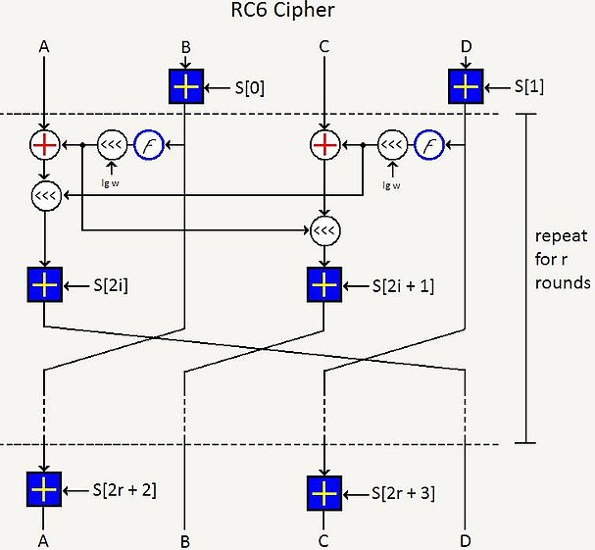


Схема алгоритм шифрования RC-6
Схема алгоритм шифрования RC-6
128 БИТ
A=32
B=32
C=32
D=32
K0
K1
K2
K3
F()= x * (2x + 1)mod2³²
K42
K43

Slide 56
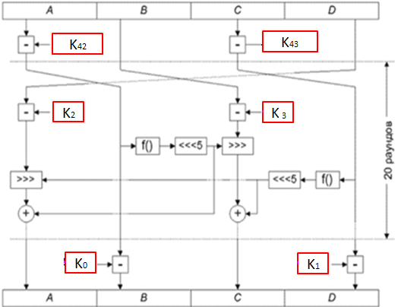
Процесс расшифровано алгоритм RC-6
При расшифрованные подключить используются в обратном порядке, наложение подключай вместо сложения по модулю 2³² выполняется вычитанием, а также сдвиг субблоков выполняется в начале раунда и в обратную сторону. Преобразование f() не претерпело изменений.

Slide 57
Заключение
Достоинства:
Простая структура алгоритма облегчает его анализ. Кроме того, алгоритм унаследовал часть преобразований от своего предшественника — алгоритма RC5, тщательно проанализированного до конкурса AES.
Самый быстрый из алгоритмов-финалистов на 32-битных платформах.
Зашифровано и расшифровано в алгоритме RC6 практически идентично.
Недостатки:
Скорость шифрования при программной реализации сильно зависит от того, поддерживает ли платформа 32-битное умножение и вращение на переменное число бит.
RC6 сложно реализуем аппаратно и в условиях ограниченных ресурсов.
Достаточно сложно защищается от атак по времени выполнения и потребляемой мощности.
Недостаточно полно поддерживает расширение ключей «на лету».
Распараллеливание вычислений при шифровании алгоритмом RC6 реализуемо с ограничениями.

